Slide 1
Profesora: Patricia Rebolledo
Introducción a Modelamiento Matemático
3ro medio

Slide 2
Antes de comenzar vamos a recordar aspectos generales de la Función

Slide 3
Función
relación entre dos magnitudes o variables numéricas, x e y
Una función es una relación entre dos magnitudes o variables numéricas, x e y, de forma que a cada valor de x le corresponde un único valor de y. La variable x se denomina variable independiente, y a la variable y, variable dependiente.
a cada valor de x le corresponde un único valor de y
Al construir una tabla de valores para esta función, nos queda:
Ejemplo
Vamos a llamar a la función f(x) precio del pan según kilogramos, donde x representa los kilogramos de pan que se compran e y el precio a pagar del pan, si tenemos que el kilo de pan vale $1200, nuestra función queda de la siguiente forma:
X=kilogramos de pan | $f\left(x\right)=1200∙x$ , es decir valor a pagar
1 kilogramos de pan | $$1200∙1=1200 pesos$$
1,5 kilogramos de pan | $$1200∙1,5=1800 pesos$$
2 kilogramos de pan | $$1200∙2=2400 pesos$$
2,5 kilogramos de pan | $$1200∙2,5=3000 pesos$$
3 kilogramos de pan | $$1200∙3=3600 pesos$$
3,5 kilogramos de pan | $$1200∙3,5=4200 pesos$$
4 kilogramos de pan | $$1200∙4=4800 pesos$$
$$y=f\left(x\right)=1200∙x$$

Slide 4
Gráfico que representa esta función:
Responde las siguientes preguntas
¿Podemos decir que en este problema hay una relación entre dos magnitudes o variables numéricas, x e y?
Sí
No
¿Podemos decir que a cada valor de x le corresponde un único valor de y?
Sí
No

Slide 5
Bien¡¡¡, toda la razón, para cada kg de pan x, tiene asociado un precio y.
Correcto

Slide 6
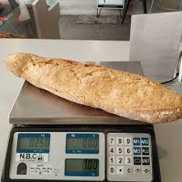
Segur@
Ups, Sí hay una relación numérica entre los kilos de pan y el precio a pagar.

Slide 7
Excelente¡¡¡, el precio a pagar por una cantidad de kg de pan es único, no hay dos precios distintos.

Slide 8
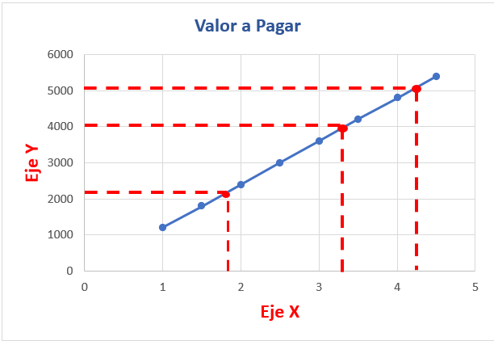
Segur@
Ups, si miras el gráfico de la derecha, podrás ver que cada valor de x tiene sólo un valor de y asociado.

Slide 9
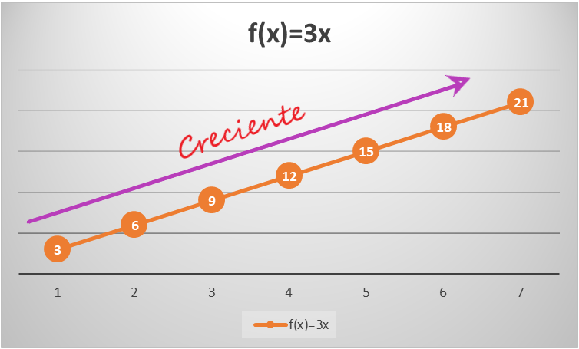
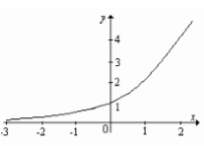
Función creciente
Una función es creciente si a mayor valor de x el valor de y también crece x.
Los gráficos de la derecha muestran funciones crecientes

Slide 10
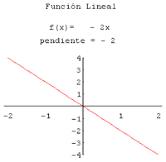
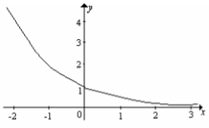
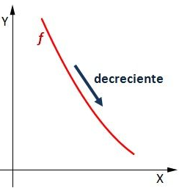
Una función es decreciente, si a mayor valor de x menor es el valor de y, es decir lo contrario a creciente.
Función decreciente
Los gráficos de la derecha muestran funciones decrecientes

Slide 11
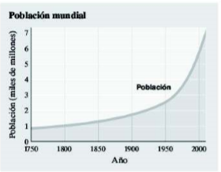
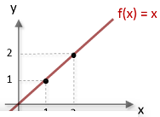
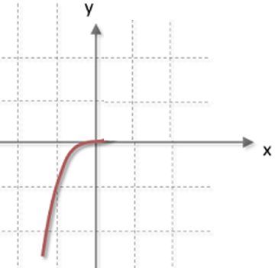
En los siguientes gráficos da clic según corresponda, creciente o decreciente
Creciente
Creciente
Decreciente
Creciente
Creciente
Decreciente
Decreciente
Creciente
Decreciente

Slide 12
Comencemos con un ejemplo
Segundos | Cantidad
1 | $$20 = 2∙10=2^{1}∙10$$
2 | $$40=2∙ 2∙10=2^{2}∙10$$
3 | $$80= 2∙2∙2∙10=2^{3}∙10$$
4 | $$160= 2∙2∙2∙2∙10=2^{4}∙10$$
5 | $$320= 2∙2∙2∙2∙10=2^{5}∙10$$
6 | $$740= 2∙2∙2∙2∙2∙2∙10=2^{6}∙10$$
7 | $$1480= 2∙2∙2∙2∙2∙2∙2∙10=2^{7}∙10$$
8 | $$2960= 2∙2∙2∙2∙2∙2∙2∙2∙10=2^{8}∙10$$
Evaluar Funciones
Juan debe hacer un estudio de 10 bacterias y lo primero que nota, es que las bacterias se duplican por cada segundo que pasa, tal como muestra la tabla.
Cliquea en la expresión matemática que creas que representa la cantidad de bacterias pasado x segundos
$$2^{x}∙10$$ |  | $$2∙x^{10}$$ |  | $$2∙{10}^{x}$$ |  | $$x^{2}∙10$$

Slide 13
Veamos la gráfica que describe en el tiempo la cantidad de bacterias por segundos.
A mirar el gráfico, ¿crees que se puede escribir como una función la cantidad de bacterias según el tiempo?
Bien¡¡¡, súper, porque, para cada segundo (x), existe una única cantidad de bacterias (y), entonces la función quedaría
$f\left(x\right)=10∙2^{x}$

Slide 14
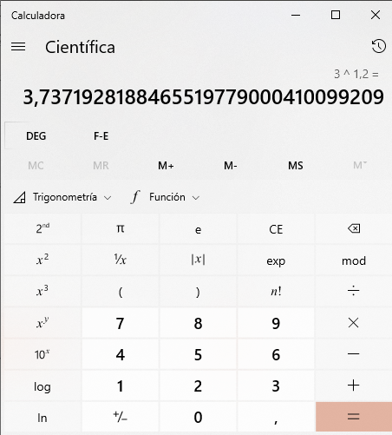
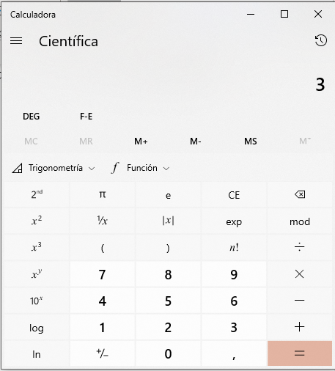
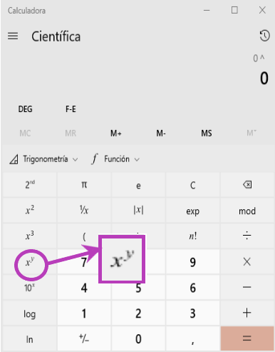
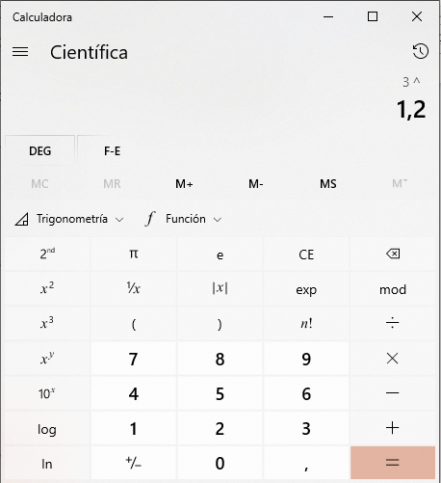
Ahora veremos cómo evaluar una función exponencial
Sea la función exponencial $f\left(x\right)=3^{x}$, que evaluaremos en 1,2
Y finalmente obtenemos nuestro resultado que lo aproximamos a 3,75
Usemos la calculadora para hacer esto
1ro : se pone la base, que en nuestro caso es 3
2do: damos clic a $X^{Y}, tal como muestra la imagen$
3ro: escribimos el exponente, que en este caso es 1,2

Slide 15
Realiza el cálculo de la función anterior $f\left(x\right)=3^{x}$, para los números x=4,7 y x=6,8.
Luego cliquea en la respuesta según corresponda.
Vamos!!!, ahora es tu turno
$$f\left(4,7\right)= ?$$
$$f\left(6,8\right)= ?$$
174,8 |  | $$103,8$$ |  | $$314,4$$ |  | $$1.755,6$$

Slide 16
Muy fácil, es sólo interpretar lo que dice la expresión matemática, abajo hay algunos ejemplos.
Leer funciones
Ejemplos
1. $f\left(x\right)=1200∙x$, indica que el número x se multiplica por 1200.
Entonces si x es igual a 2, nos queda 1200 multiplicado por 2 y nos da 2400.
2. $f\left(x\right)=10∙2^{x}$, indica, que el número 2 se eleva al valor de x, y el resultado se multiplica por 10.
Entonces si x es igual a 3, nos queda que 2 elevado a 3 es 8 y 8 multiplicado por 10 es 80.
3. $f\left(x\right)=x+1=100$, indica que al valor de x se le suma 1.
Entonces si x es igual a 99, nos queda que 99 más 1 es igual a 100.

Slide 17
Si nuestra función es $f\left(x\right)=4^{x}$, cliquea en la mejor descripción de ella
Vamos!!!, ahora es tu turno
1. Indica que el valor de x se multiplica por 4
2. Indica que la base 4 se eleva al valor de x
3. Indica que el valor de x se eleva a 4

Slide 18
Ahora, ya estamos preparados para ejercitar lo aprendido, para esto debes realizar los ejercicios de la de guía número 4 de Word

